Slide 1

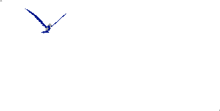

MÔN TOÁN - LỚP 1
BÀI 32: PHÉP TRỪ SỐ CÓ HAI CHỮ SỐ CHO SỐ CÓ HAI CHỮ SỐ (TIẾT 2)
GV: VÕ THỊ MỸ NỮ
TRƯỜNG: TIỂU HỌC ĐẠI QUANG

Slide 2




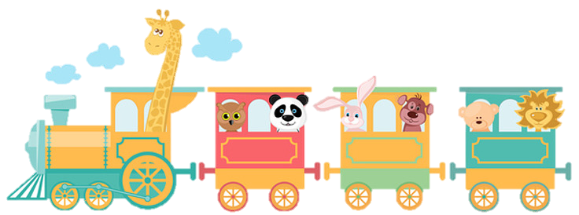


TÀU ƠI !
MÌNH ĐI ĐÂU THẾ !
Trò chơi này thuộc bản quyền của trang Sen Đá, thầy cô có nhu cầu tham khảo thêm các trò chơi dạy học khác có thể liên hệ với trang của Sen Đá qua địa chỉ facebook bên dưới
https://www.facebook.com/TheGioiTroChoiDayHoc
Gmail: SenDaStudio4291@gmail.com

Slide 3
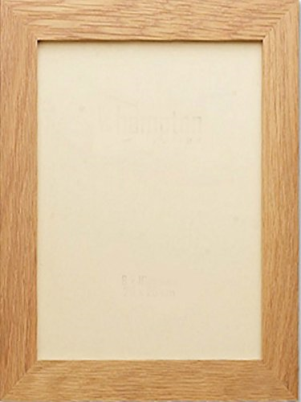



Chúng ta sẽ cùng theo một
chuyến tàu để đến tham quan nơi sinh sống của các muông thú.
Muốn vậy, các em hãy cố gắng
trả lời đúng những câu hỏi nhé!

Slide 4


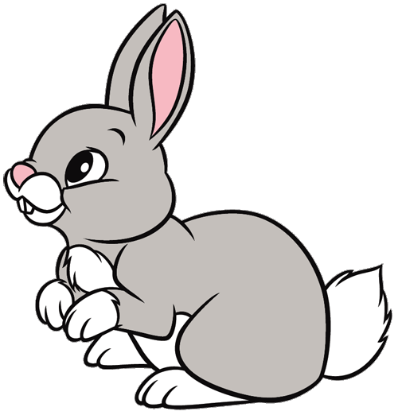

Đúng
45
45
50
65
Trò chơi này thuộc bản quyền của trang Sen Đá, thầy cô có nhu cầu tham khảo thêm các trò chơi dạy học khác có thể liên hệ với trang của Sen Đá qua địa chỉ facebook bên dưới
75
30
−
https://www.facebook.com/TheGioiTroChoiDayHoc
Gmail: SenDaStudio4291@gmail.com

Slide 5

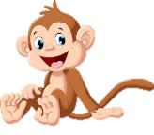
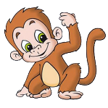
Đúng
50
40
60
60
Trò chơi này thuộc bản quyền của trang Sen Đá, thầy cô có nhu cầu tham khảo thêm các trò chơi dạy học khác có thể liên hệ với trang của Sen Đá qua địa chỉ facebook bên dưới
40
20
+
https://www.facebook.com/TheGioiTroChoiDayHoc
Gmail: SenDaStudio4291@gmail.com

Slide 6
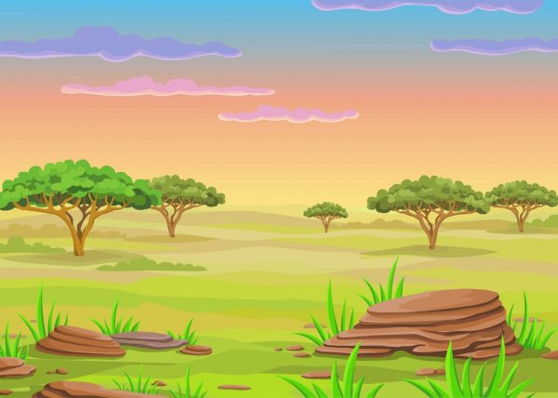

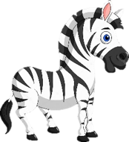
Đúng
40
30
30
39
Trò chơi này thuộc bản quyền của trang Sen Đá, thầy cô có nhu cầu tham khảo thêm các trò chơi dạy học khác có thể liên hệ với trang của Sen Đá qua địa chỉ facebook bên dưới
89
59
−
https://www.facebook.com/TheGioiTroChoiDayHoc
Gmail: SenDaStudio4291@gmail.com

Slide 7
Toán:
BÀI 32: PHÉP TRỪ SỐ CÓ HAI CHỮ SỐ CHO SỐ CÓ HAI CHỮ SỐ (TIẾT 2)

Slide 8
1. Tính nhẩm (theo mẫu)
6 chục - 2 chục =
60 – 20 = ?
4 chục
60 - 20 =
40
a) 70 – 50
90 – 70
40 – 10
b) 80 – 10
60 – 50
90 – 20
c) 40 – 30
70 – 30
70 – 40
= 20
= 70
= 10
= 20
= 10
= 40
= 30
= 70
= 30

Slide 9
2. Đặt tính rồi tính
92 − 72
65 − 25
86 − 64
77 − 53
92
65
86
77
−
−
−
−
72
25
64
53
2
0
4
0
2
2
2
4

Slide 10
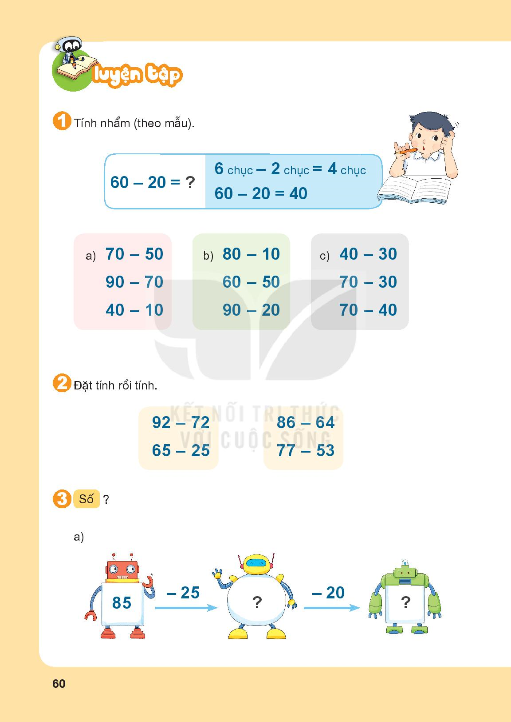
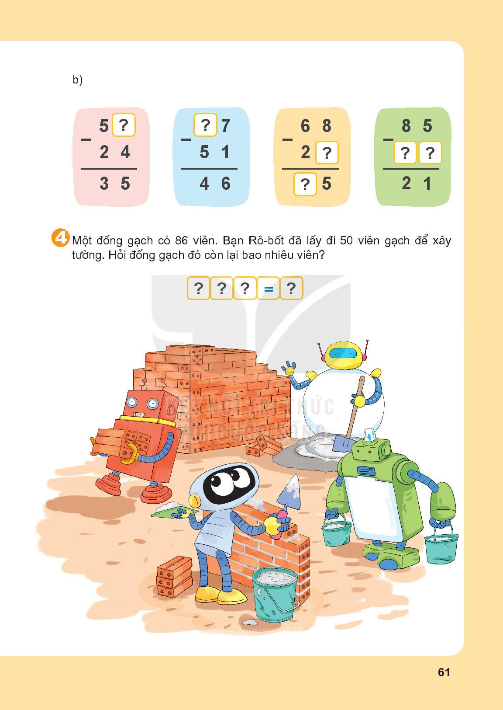
3. Số?
a)
60
40
b)
9
9
3
6
4
4

Slide 11
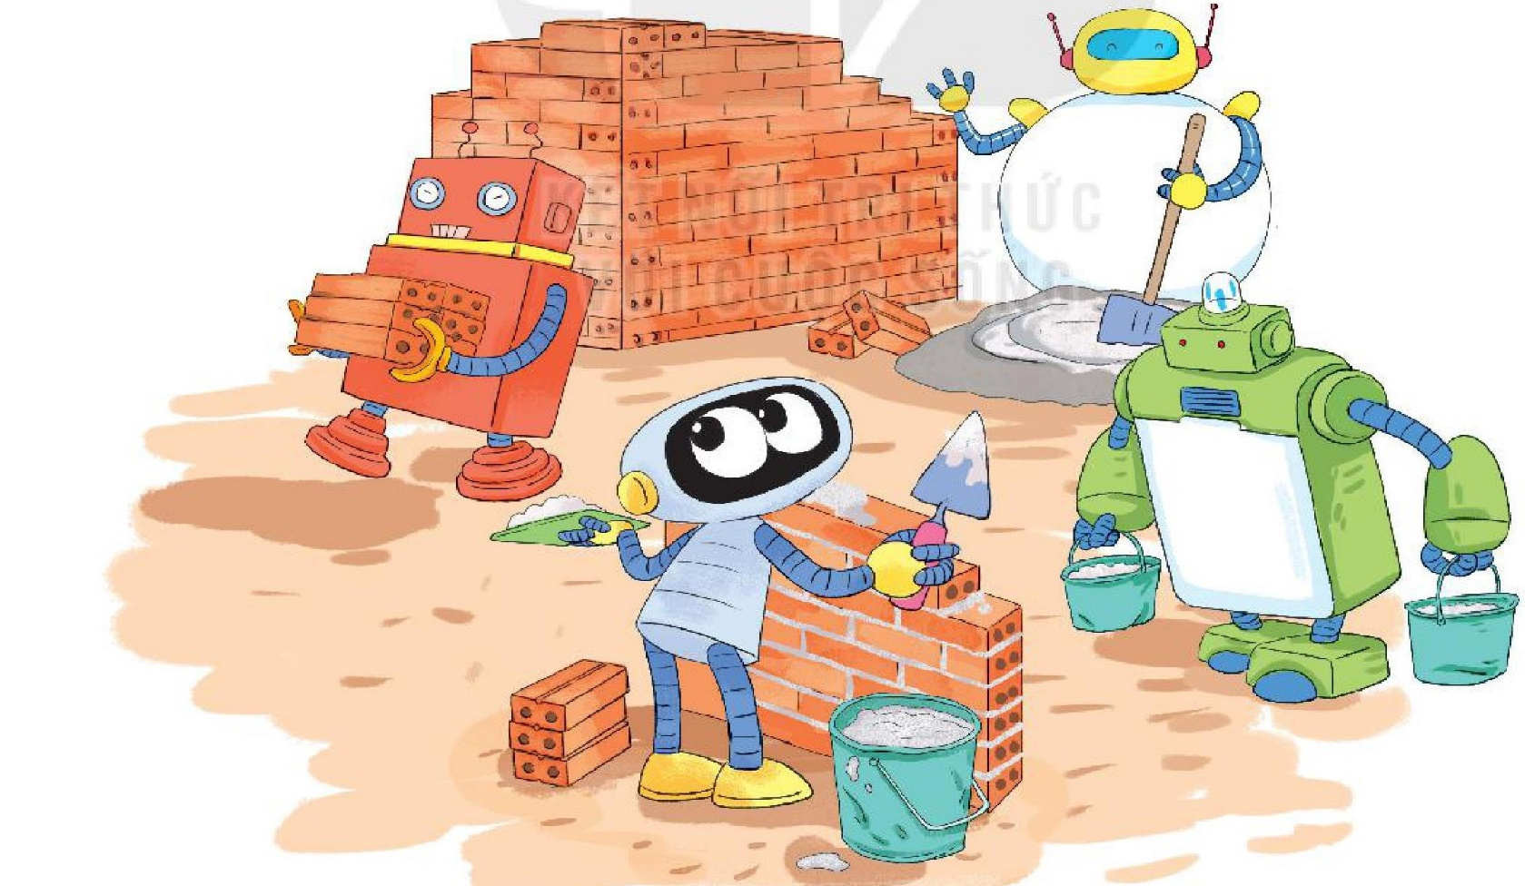
4. Một đống gạch có 86 viên. Bạn Rô-bốt đã
lấy đi 50 viên gạch để xây tường.
Hỏi đống gạch đó còn lại bao nhiêu viên?
?
−
86
?
?
?
50
=
36

Slide 13

TIẾT HỌC ĐẾN ĐÂY LÀ KẾT THÚC
XIN KÍNH CHÚC QUÝ THẦY CÔ SỨC KHỎE

